Slide 1
(T2-62) 브라이트 루키
“의료진의 아동학대 선별에 도움을 주는 AI
아이세이프(AI-SAFE)”

Slide 2

목차
Ⅰ. 아이디어 발굴 배경
II. 아이디어 구체화 계획
III. 데이터 활용 계획
IV. 시뮬레이션 결과
V. 향후 진행 계획
VI. 결론
Notes:
팀명 아이세이프의 의미 소개

Slide 3
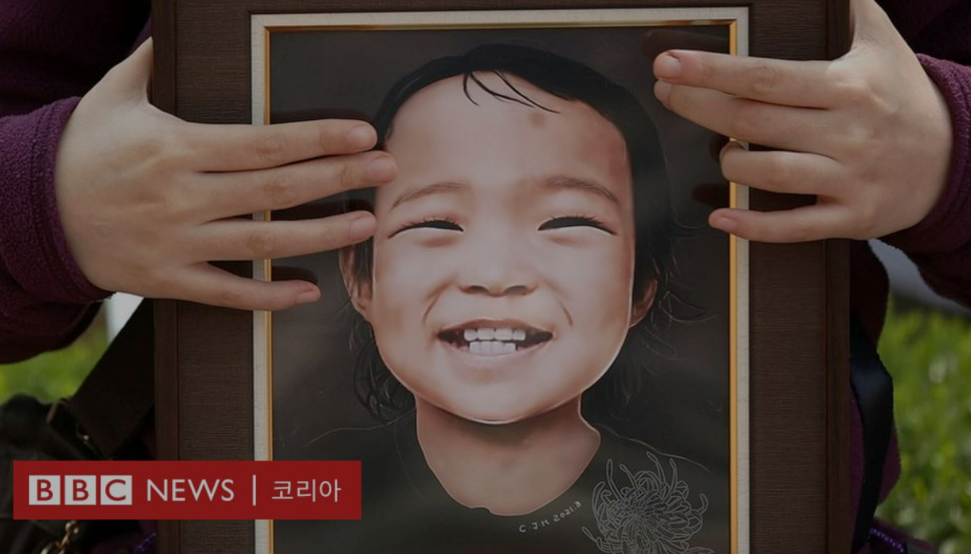
(T2-62: 브라이트 루키)
Ⅰ. 아이디어 발굴 배경
“의료진의 아동학대 선별에 도움을 주는 AI 아이세이프(AI-SAFE)”
Notes:
2022년 10월 13일에 발생한 양천구 입양아 학대 사건, 일명 ‘정인이 사건’은 의료진 아동학대 신고 시스템의 한계점을 적나라하게 보여준 비극입니다. 정인이가 아동학대로 사망하기 1달 전 소아청소년과를 방문했을 때, 의사는 아동학대를 의심하지 못했고, 결국 정인이는 아무런 조치 없이 부모와 귀가하게 됩니다. 이는 의사가 아동복지시설의 장, 보육교직원 등과 더불어 법적으로 규정된 아동학대 신고의무 직종에 속한다는 점에서 더욱 안타까움을 키웠습니다.
사진 출처:_124338087_mediaitem124338085.jpg (1024×576) (bbci.co.uk)

Slide 4
(T2-62: 브라이트 루키)
Ⅰ. 아이디어 발굴 배경
“의료진의 아동학대 선별에 도움을 주는 AI 아이세이프(AI-SAFE)”
정인이 사건 일지
관련기간 인지 | 신고내용 | 진행 상황 | 조치
5월 25일 | 어린이집 “아동 몸에 멍” 아동보호전문기관(아보전) 신고 ▶ 아보전 조사 뒤 경찰 수사 의뢰 | 아동학대 위험도 평가 3점(총점 9점) | 경찰 6월 16일 “학대 의심 정황 발견 안돼“ 내사 종결
6월 29일 | ㄱ씨 “아동 차량 30분 방치” 아보전 신고 ▶ 아보전 조사 뒤 경찰 수사의뢰 | 아동학대 위험도 평가 2점, 쇄골에 실금 발견 | 경찰 8월 12일 “학대 증거 없음” 불기소 의견 검찰 송치
9월 23일 | 소아과 의사 112 신고 | 아동학대 위험도 평가 3점, 다른 소아과에서 아동학대로 보기 어렵다는 소견 제시 | 경찰 아보전과 현장조사 뒤 모니터링 협의(수사 진행 안함)
10월 13일 | 병원 응급실 “심정지 아동, 학대 의심＂ 112신고, 정인이 사망
Notes:
저희는 이 안타까운 사건을 왜 막지 못했는지, 그 근본적인 원인을 고민해보았습니다. 정인이가 사망하기까지, 아동학대를 감지할 수 있었던 기회는 최소 3번 있었던 것으로 파악됩니다.

Slide 5
(T2-62: 브라이트 루키)
Ⅰ. 아이디어 발굴 배경
“의료진의 아동학대 선별에 도움을 주는 AI 아이세이프(AI-SAFE)”
정인이 사건 일지
관련기간 인지 | 신고내용 | 진행 상황 | 조치
5월 25일 | 어린이집 “아동 몸에 멍” 아동보호전문기관(아보전) 신고 ▶ 아보전 조사 뒤 경찰 수사 의뢰 | 아동학대 위험도 평가 1점(총점 9점) | 경찰 6월 16일 “학대 의심 정황 발견 안돼“ 내사 종결
6월 29일 | ㄱ씨 “아동 차량 30분 방치” 아보전 신고 ▶ 아보전 조사 뒤 경찰 수사의뢰 | 아동학대 위험도 평가 1점, 쇄골에 실금 발견 | 경찰 8월 12일 “학대 증거 없음” 불기소 의견 검찰 송치
9월 23일 | 소아과 의사 112 신고 | 아동학대 위험도 평가 2점, 다른 소아과에서 아동학대로 보기 어렵다는 소견 제시 | 경찰 아보전과 현장조사 뒤 모니터링 협의(수사 진행 안함)
10월 13일 | 병원 응급실 “심정지 아동, 학대 의심＂ 112신고, 정인이 사망
1
아동학대 판정 기준의 한계
2
아동학대 신고 의무 제도의 한계
Notes:
하지만 정인이가 결국 아동학대 판정을 받지 못하고 죽음을 맞이하게 된 것은, 다음 2가지의 근본적인 원인이 작용했습니다.
첫째는 아동학대 판정 기준 한계이다. 정인이는 3번이나 경찰의 조사를 받았지만, 번번히 아동학대 위험도 평가에서 낮은 점수를 받으면서 아동학대로 판정받지 못했습니다. 심지어 몸에서 멍이 발견되고 쇄골에 실금이 발견되었음에도!

Slide 6
(T2-62: 브라이트 루키)
Ⅰ. 아이디어 발굴 배경
“의료진의 아동학대 선별에 도움을 주는 AI 아이세이프(AI-SAFE)”
1
아동학대 판정 기준의 한계
피해아동 위험도 평가척도
 | 1차 | 2차 | 3차
아동에게 신체 외부 손상이 관찰되거나 신체 내부의 손상 혹은 정서적 피해가 의심된다. | O | X | O
아동의 주거 환경에 아동의 건강이나 안전상의 위험요소가 있다. | X | X | X
아동이 학대행위자로부터 2회 이상 학대를 당한 경험이 있다. | X | X | X
방임을 포함한 학대로 초래된 발육부진이나 영양실조, 혹은 비위생 상태가 관찰된다. | X | X | X
아동이 학대행위자에 대해 두려움이나 거부감을 표현한다. | X | X | X
아동이 학대행위자로부터 분리보호를 요구하는 의사를 표현한다. | X | X | X
아동이 스스로를 보호할 능력이 현저히 미약하다.(예 : 어린 나이, 심신 장애, 만성질환 등) | O | O | O
아동을 안전하게 보호할 수 있는 보호자(비학대행위자)가 없다. | O | O | O
학대행위자가 아동의 의사에 반하여 아동에게 접근할 여지가 많다. | X | X | X
*총점 4점 이상일 경우 조치 고려 | 3점 | 2점 | 3점
Notes:
그렇다면 아동보호전문기관과 의료기관에서 실제로 아동학대를 평가하는데 사용하는 척도를 알아보자.
우선 정인이가 지속적으로 낮은 점수를 받은 아동학대 판정기준: 생애주기를 고려하지 않음, 나이가 너무 어리면 문제

Slide 7
(T2-62: 브라이트 루키)
Ⅰ. 아이디어 발굴 배경
“의료진의 아동학대 선별에 도움을 주는 AI 아이세이프(AI-SAFE)”
1
아동학대 판정 기준의 한계
Escape Criteria(원문) | 번역
Is the history consistent? | 병력이 일관적인가?
Was seeking medical help unnecessarily delayed? | 내원하기까지 불필요한 지연이 있었는가?
Does the onset of injury fit with the developmental level of the child? | 아이의 발달 단계를 고려하였을 때 부상의 원인이 합리적인가?
Is the behavior of the child, his/her carers and their interaction appropriate? | 아동의 행동, 보호자의 행동, 그리고 아동과 보호자 사이의 상호작용은 적절한가?
Are findings of head to toe examination in accordance with history? | 보고한 병력과 이학적 검진의 발견 결과는 일치하는가?
Are there any other signals that make you doubt the safety of the child or other family members? | 아동 혹은 다른 가족 구성원의 안전을 의심하게 하는 다른 요소가 존재하는가?
1
생애주기에 대한 고려 부족
2
주관적 요소가 많음
3
국내 연구 부족
Notes:
기준에 주관적 요소가 많음: Escape criteria
국내에 특화된, 높은 정확도의 선별검사 기준 미비: 현재 사용하고 있는 아동학대 선별기준은 서양에서 만들어진 것으로, 서양과 분명한 사회적/문화적 차이가 있는 우리나라에 바로 적용하기에는 문제가 있습니다. 하지만 현재 국내에 특화되어 90% 이상의 AUC가 보고된 선별검사 기준이 없다는 점도 큰 문제입니다.

Slide 8
(T2-62: 브라이트 루키)
Ⅰ. 아이디어 발굴 배경
“의료진의 아동학대 선별에 도움을 주는 AI 아이세이프(AI-SAFE)”
정인이 사건 일지
관련기간 인지 | 신고내용 | 진행 상황 | 조치
5월 25일 | 어린이집 “아동 몸에 멍” 아동보호전문기관(아보전) 신고 ▶ 아보전 조사 뒤 경찰 수사 의뢰 | 아동학대 위험도 평가 1점(총점 9점) | 경찰 6월 16일 “학대 의심 정황 발견 안돼“ 내사 종결
6월 29일 | ㄱ씨 “아동 차량 30분 방치” 아보전 신고 ▶ 아보전 조사 뒤 경찰 수사의뢰 | 아동학대 위험도 평가 1점, 쇄골에 실금 발견 | 경찰 8월 12일 “학대 증거 없음” 불기소 의견 검찰 송치
9월 23일 | 소아과 의사 112 신고 | 아동학대 위험도 평가 2점, 다른 소아과에서 아동학대로 보기 어렵다는 소견 제시 | 경찰 아보전과 현장조사 뒤 모니터링 협의(수사 진행 안함)
10월 13일 | 병원 응급실 “심정지 아동, 학대 의심＂ 112신고, 정인이 사망
1
아동학대 판정 기준의 한계
2
아동학대 신고 의무 제도의 한계
Notes:
두번째는 아동학대 신고 의무 제도의 한계. 의사는 아동학대 신고 의무 직종으로서 아동학대를 상시 의심하고, 아동학대가 의심되는 아이들에 대해서는 정확히 판단해 적극적으로 신고해야 함. 하지만 정인이가 방문한 소아과에서는 아동학대를 감지해내지 못하면서 사건 종결

Slide 9
(T2-62: 브라이트 루키)
Ⅰ. 아이디어 발굴 배경
“의료진의 아동학대 선별에 도움을 주는 AI 아이세이프(AI-SAFE)”
2
아동학대 신고 의무 제도의 한계
우리나라 다른 직종군에 비해,
다른 나라 같은 직종군에 비해,
Notes:
우리나라 의료진이 진료상황에서 아동학대를 잘 선별해내지 못한다는 것은 이러한 개별적인 사례에서뿐만 아니라 전반적인 통계에서도 나타납니다. 보건복지부에 따르면, 우리나라 아동학대 의심 사례는 44,531건이었습니다(출처: 보건복지부). 이 중 신고 의무자에 의한 신고는 16,149건(36.3%)이고, 신고자는 부모 10,779건(24.2%), 아동 본인 9,488건(21.3%), 이웃/친구 2,760건(6.2%) 순으로 나타났습니다. 의료인 및 의료기사에 의한 신고는 424건으로 전체의 1%에 불과했습니다. 응급실 내에서 신고되는 아동학대 비율은 타국과도 더욱 비교가 되는데, 연간 우리나라 소아 외상 응급실에 방문한 35만 명 가운데 100건 미만이 아동학대 환자로 신고됩니다(Jung JH, 2015). 이는 응급실 방문 소아 중 아동학대 피해자의 비율이 10%를 보이는 미국이나, 1.4~6.5%의 신고율을 보이는 영국과 비교했을 때 유의미하게 낮은 수치입니다. 결국, 정리해보면 우리나라 의료진은 다른 직종군에 비해서, 그리고 다른 나라의 같은 직종군에 비해서 유의미하게 낮은 아동학대 선별률을 보여주고 있습니다. 그렇다면 이것은 우리나라 의료진이 아동학대에 대해서 민감하지 않거나, 아동학대에 대한 관심이 떨어지기 때문일까요?

Slide 10



(T2-62: 브라이트 루키)
Ⅰ. 아이디어 발굴 배경
“의료진의 아동학대 선별에 도움을 주는 AI 아이세이프(AI-SAFE)”
2
아동학대 신고 의무 제도의 한계
’90~‘94 소아과 전공의 수료,
현재 2차병원 소아과 교수
’19~‘22 소아과 전공의 수료,
현재 3차병원 소아과 전임의
소아응급의학과 수련 6개월,
현재 3차병원 응급의학과 전공의
Notes:
저희는 왜 국내 의료진이 아동학대를 잘 선별해내지 못하는지에 대해, 보다 임상경험이 풍분한 전문가 3인과 인터뷰를 하고 그 답을 찾을 수 있었습니다.

Slide 11
(T2-62: 브라이트 루키)
Ⅰ. 아이디어 발굴 배경
“의료진의 아동학대 선별에 도움을 주는 AI 아이세이프(AI-SAFE)”
2
아동학대 신고 의무 제도의 한계
1
발견의 어려움
2
신고의 어려움
한 명의 환자를 오래 진료할 수 없는 현재 의료 제도 내에서는 아동학대를 판단하기 위한 근거를 얻기 어려움
아동학대를 잘못 신고하는 경우 환자와 그 가족이 겪게 될 피해를 우려해 신고를 망설임
3
아동학대에 대한 인식 부족
4
신변 보호 문제
아동학대 의무 교육 부족으로 신고 의무 인지가 미흡함
신고자 신변 보호의 현실적 한계에 따른 가해자의 보복이 두려워 신고를 망설임
5
피드백 부족
신고 후 사후 처리 경과를 알 수 없어 아동학대에 대한 경험을 축적하기 어려움
Notes:
1) 발견의 어려움: 우선 발견의 어려움 측면에서 말씀 드리자면, 현재의 의료 제도 내에서는 한 명의 환자를 오래 진료할 수 없기에 의료진이 아동 학대를 판단하기 위한 근거(ex. 보호자와의 관계, 아동의 과거력, 성장 지연 여부 등)를 얻기 어려우며, 바쁜 진료 환경에서는 더더욱 어렵습니다.
2) 신고의 어려움: 아동학대를 잘못 신고하는 경우 환자와 그 가족이 겪게 될 피해를 우려해 신고를 망설이거나 아예 하지 않는 경우가 많습니다.
3) 아동학대 인식 부족:
4) 신변 비밀과 안전:
5) 피드백 부족:

Slide 12
(T2-62: 브라이트 루키)
Ⅰ. 아이디어 발굴 배경
“의료진의 아동학대 선별에 도움을 주는 AI 아이세이프(AI-SAFE)”
1
아동학대 판정 기준의 한계
2
아동학대 신고 의무 제도의 한계
1
생애주기에 대한 고려 부족
1
발견의 어려움
2
주관적 요소가 많음
2
신고의 어려움
3
국내 연구 부족
3
아동학대에 대한 인식 부족
4
신변 보호 문제
5
피드백 부족
의료진 진료 환경에서 AI를 활용하여 아동학대 판정 기준의 문제점과
아동학대 신고 의무제도의 한계를 개선
Notes:
종합해보면, 다음과 같은 이유로 현재 국내 의료진은 아동학대를 효과적으로 선별해내는데 어려움을 겪는 것으로 보입니다.

Slide 13
(T2-62: 브라이트 루키)
II. 아이디어 구체화 계획
“의료진의 아동학대 선별에 도움을 주는 AI 아이세이프(AI-SAFE)”
1
AI를 활용해 아동학대를 선별하는 것의 장점
1
판단의 객관성 증가
2
판단에 대한 수치화된 근거 제시
3
의료진의 신고 부담 감소
4
아동학대 조기 발견 가능성 증가
Notes:
저희는 앞서 제시한 문제점을 해결하기 위해서, AI를 활용해 아동학대를 선별하고자 했습니다. 이 때의 장점은 다음과 같습니다:

Slide 14



(T2-62: 브라이트 루키)
II. 아이디어 구체화 계획
“의료진의 아동학대 선별에 도움을 주는 AI 아이세이프(AI-SAFE)”
1
AI를 활용해 아동학대를 선별하는 것의 장점
아동학대로 인한 사회경제적 비용
매년 최소 803억 달러
(Gelles and Perlman, 2012)
~ 최대 4,200억 달러
(Fang, Xiangming, et al, 2012)
1
판단의 객관성 증가
2
판단에 대한 수치화된 근거 제시
매년 약 101억 파운드
(Radakin, F., et al, 2023)
3
의료진의 신고 부담 감소
2014년 최소 3900억 원
아동학대 피해경험률과
물가상승률 고려 시
2024년 현재 최소 1조 5200억 원
4
아동학대 조기 발견 가능성 증가
Notes:
아동학대를 조기에 발견함으로써 국가 전체적으로 막대한 사회경제적 비용을 경감시킬 수 있습니다.

Slide 15
(T2-62: 브라이트 루키)
II. 아이디어 구체화 계획
“의료진의 아동학대 선별에 도움을 주는 AI 아이세이프(AI-SAFE)”
2
기존 아동학대 선별 AI의 한계
(Lupariello, et al.)
연구 현황
1
1985년부터 2023년까지 413편의 논문 중 7편 최종 선별
데이터셋 다양성
2
영상, EMR, 내원 시 특징 등 다양한 데이터셋을 활용
AI 모델
3
CNN, 자연어 처리 등 다양한 AI 모델 사용
4
한계점
하나의 modality만 사용해 낮은 정확도
기존 EMR 시스템과 독립적으로 실행되어 의료진의 작업이 더 늘어남
대부분 단일 병원 데이터로, 낮은 일반화 가능성
Notes:
지금껏 아동학대를 선별해내기 위한 도구를 AI를 사용하고자 했던 시도가 없었던 것은 아닙니다. 저희는 AI-SAFE 개발에 앞서 이미 개발된 모델들의 특성과 그 한계점을 탐구했습니다. 기존 모델들이 가진 가장 큰 문제점은, 영상, 의료기록(EMR), 내원 시 특징, 음성 등 다양한 modality를 통해 아동학대의 가능성을 계산해내고자 했지만, 이 모든 것들을 종합적으로 고려하지 못한다는 것입니다. 또한 모델이 기존 EMR 시스템 등과 독립적으로 실행이 되기 때문에 이를 실행하기 위해서는 의료진의 번거로운 작업이 더 늘어난다는 점도 무시할 수 없는 문제입니다.

Slide 16
(T2-62: 브라이트 루키)
II. 아이디어 구체화 계획
“의료진의 아동학대 선별에 도움을 주는 AI 아이세이프(AI-SAFE)”
3
AI-SAFE의 목표
1
아동학대에 있어서 AI를 사용하는 것의 장점을 살리면서,
판단의 객관성 증가, 판단에 대한 수치화된 근거 제시,
의료진의 신고 부담 감소, 아동학대 조기 발견 가능성 증가
2
다양한 modality를 종합적으로 고려해 판정 정확도를 높이고,
3
의료진의 워크플로우를 고려해 추가 작업량을 최소화하면서,
4
다양한 병원의 데이터를 활용해 일반화 가능성을 높임

Slide 17
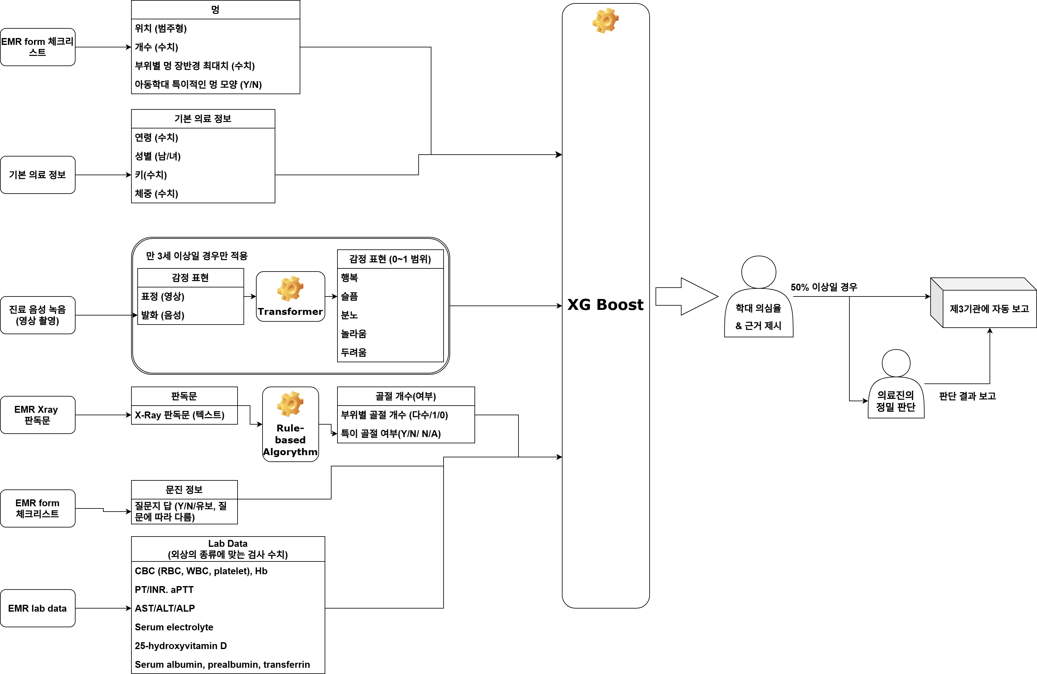
(T2-62: 브라이트 루키)
II. 아이디어 구체화 계획
“의료진의 아동학대 선별에 도움을 주는 AI 아이세이프(AI-SAFE)”
사용 기관
2차, 3차 병원에 외상을
주소로 내원하는 환아
(ex. 응급실, 외과)
대상 연령
만 18세 미만의 아동
Notes:
따라서 저희는 앞서 제시한 아동학대 신고 의무 제도의 한계, 아동학대 판정 기준의 한계, 그리고 기존 아동학대 선별 AI의 한계를 고려해 다음과 같이 AI-SAFE를 고안했습니다
사용기관 => 이후 확대할 예정

Slide 18
(T2-62: 브라이트 루키)
II. 아이디어 구체화 계획
“의료진의 아동학대 선별에 도움을 주는 AI 아이세이프(AI-SAFE)”
(Ellerstein NS, 1979)
(Jackson, 2015),
(Finkelhor, 2014),
(WHO, 2006)
(Pollak, 2000),
(Pollak & Sinha, 2002),
(Shackman, 2007)
(Yoong SYC, 2021),
(Nigrovic LE, 2019),
(Reed MJ, 2005)
(Louwers, 2014),
(Paek, 2018)
(Berger, 2016),
(Medscape, 2019)
Notes:
저희가 아동학대 의심율을 추출해내기 위해서 사용하는 지표들은 다음과 같습니다: 해당 지표들은 모두 선행 논문을 통해서 아동학대와 유의성이 입증된 것들입니다.

Slide 19
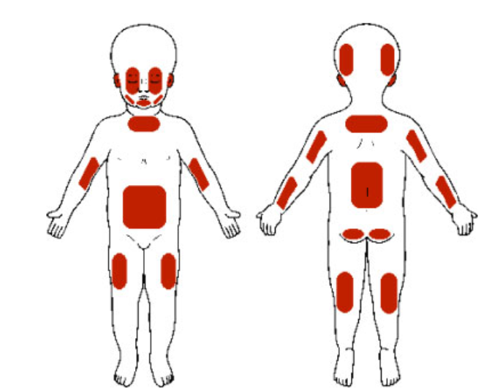
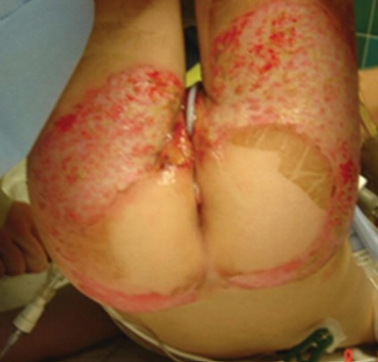
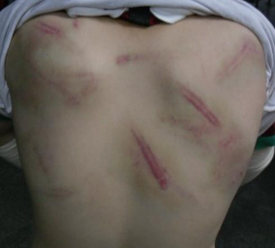
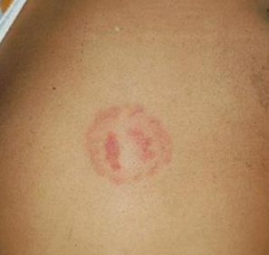
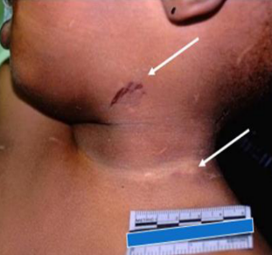
(T2-62: 브라이트 루키)
II. 아이디어 구체화 계획
“의료진의 아동학대 선별에 도움을 주는 AI 아이세이프(AI-SAFE)”
머리(Head & Neck)
팔(arms)
다리(legs)
몸통(torso)
엉덩이(buttocks)
특이적인 멍 모양
Notes:
선행연구를 참고해 다음과 같이 부위 분할
뜨거운 욕조
채찍
이빨
목으로 조름

Slide 20


(T2-62: 브라이트 루키)
II. 아이디어 구체화 계획
“의료진의 아동학대 선별에 도움을 주는 AI 아이세이프(AI-SAFE)”
연령
아동의 발달 단계와 관련된 중요한 정보를 제공
2개월 남아
10개월 여아
“침대에 두고 잠시 나갔다 왔는데 돌아와보니 떨어져 있었어요.”
“아이가 수도꼭지에서 뜨거운
물을 틀어서 화상을 입었어요.”
성별
키
체중
아동의 성장 발달을 분석하고 영양실조 등의 학대 징후 파악 가능

Slide 21



(T2-62: 브라이트 루키)
II. 아이디어 구체화 계획
“의료진의 아동학대 선별에 도움을 주는 AI 아이세이프(AI-SAFE)”
표정(영상)
발화(음성)
행복
슬픔
분노
놀라움
두려움
Notes:
웹캠, 스피커와 연동해 자동으로 input. 영상으로 넣으면 자동 분리. 둘 중 하나만 넣어도 돌아감. 웹캠 자동 연결도 local에서는 돌아가는 상태

Slide 22

(T2-62: 브라이트 루키)
II. 아이디어 구체화 계획
“의료진의 아동학대 선별에 도움을 주는 AI 아이세이프(AI-SAFE)”
부위별 골절의 개수
There is no evidence of fracture in the right arm.
Suspected splenic injury based on contour irregularity. The liver, kidneys, and other abdominal organs appear normal. Fractures of the right ribs #9, 10 are observed.
부위 관계 없이 특정 골절 유형 감지
Single metaphyseal/spiral fracture is noted in the right distal femur.
Notes:
기존에 있는 X-ray 판독문을 부위에 따라 나누고 개수 측정. 아동학대 특이적인 골절인 metaphyseal/spiral fracture의 개수는 부위 관계 없이

Slide 23
(T2-62: 브라이트 루키)
II. 아이디어 구체화 계획
“의료진의 아동학대 선별에 도움을 주는 AI 아이세이프(AI-SAFE)”
1) 환자/보호자가 주장하는 손상의 원인은 무엇인가요?
2) 환자가 의식이 정상인가요?
3) 현재 환자의 보호자는 누구인가요?
4) 환자/보호자가 제시한 손상 원인을 아동학대의 원인으로 볼 수 있나요?
5) 문진 내용과 신체 진찰에서 알게 된 내용이 일치하나요?
6) 아이의 연령/발달 단계에서 일어날 수 있는 손상인가요?
7) 병원의 내원이 적절한 이유 없이 지체되었나요?
8) 환자/보호자의 진술이 일치하나요?
9) 환자의 의복, 청결, 영양상태가 눈에 띄게 불량한가요?
10) 환자와 보호자와의 관계가 적절해 보이지 않나요?
간단한 문답을 사용해 워크플로우 최소화
EMR 기록을 작성하는 수고를 덜어주어
진료 편의 증가
Notes:
워크플로우를 줄이기 위해 간단한 문답 사용, 기록을 용이하게 해주기 때문에 오히려 편함

Slide 24
(T2-62: 브라이트 루키)
II. 아이디어 구체화 계획
“의료진의 아동학대 선별에 도움을 주는 AI 아이세이프(AI-SAFE)”
RBC
빈혈 여부, 영양 상태, 혈액 생성 장애
WBC
면역 반응, 염증 상태 여부, 영양 상태
Platelet
혈액 응고 기능, 혈액 응고 장애
Hb
빈혈 여부, 영양 상태
PT/INR
aPTT
혈액 응고 장애
AST
ALT
ALP
간 기능 및 손상 여부 평가
Na
K
Cl
Ca
P
전해질 균형, 골절 관련,
신경 및 근육 기능 평가
25-hydroxy vit.D
뼈 건강 및 면역력 평가, 골절 원인 파악
Serum albumin
영양 상태, 간기능 평가
Prealbumin
Transferrin
Glucose
당뇨 및 에너지 대사 상태
Notes:
EMR에서 자동 불러오기 가능. 혈우병 관련 PT, aPTT 언급

Slide 25
(T2-62: 브라이트 루키)
II. 아이디어 구체화 계획
“의료진의 아동학대 선별에 도움을 주는 AI 아이세이프(AI-SAFE)”
멍
1*11 vector
기본 의료 정보
1*4 vector
진료 음성 녹음
(영상 촬영)
1*5 vector
EMR X-ray
판독문
1*9 vector
EMR form
체크리스트
1*9 vector
EMR
Lab data
1*19 vector
Notes:
앞서 제시한 지표들에 대한 값들은 모델의 input으로 사용되며, 모든 지표를 종합적으로 고려해 본 AI는 최종적으로 아동학대 의심률을 도출한다.
각 분석 요소별로 XGBoost model을 training한 후 ensemble하여 최종 아동학대 의심률을 산출할 것이다.
아이세이프에서 사용하는 지표들에는 연속형과 범주형이 모두 포함되며, 상황에 따라 정보가 존재하지 않는 일부 지표들은 결측치 상태로 계산된다. 또한 아동학대 의심률을 산출하는 것만큼이나 이에 대한 해석 가능성 역시 중요하므로 tree-based model을 사용하기로 결정하였고, GBM 계열 모델 중 multimodal AI에 적합하다고 알려진 XGBoost를 사용하였다 (Luis R. Soenksen et, alm 2022). 또한 각각의 분석 요소들이 서로 이질적인 특성들을 포함하고 있기 때문에 이를 잘 보존하고자 ensemble 형태로 모델을 구현하였다. 모델의 가중치는 RMSE(Root Mean Square Error) 최소화 함수를 이용하여 산출하였다.
결과로는 아동학대 의심률과 이에 영향을 미친 요소들과 각각의 비중을 표현하였다. 아동학대 의심률은 XGBoost binary: logistic을 사용하여 구현하였고 비중은 각 요소와 가중치를 곱하여 산출하였다. 결과는 text와 graph의 두 가지 형태로 제시하여 이해를 도왔다.

Slide 26
(T2-62: 브라이트 루키)
II. 아이디어 구체화 계획
“의료진의 아동학대 선별에 도움을 주는 AI 아이세이프(AI-SAFE)”
Notes:
이 형식을 통해 각 feature 별로 벡터가 하나씩 만들어지며, 각 feature 별 XGBoost model을 통과한 값들에 가중치가 곱해져서 최종 ‘아동학대 의심률’이 산출된다. 이에 더해 의심률 구성에 관여한 항목들과 이들의 비중을 추가적으로 제시하여 AI가 어떤 근거로 해당 판단을 내렸는지 설명한다. 그리고 아동학대 의심률이 50%가 넘는 경우 자동적으로 병원이나 지역의 아동학대 심의 기관에 알람이 가도록 설계하여 신고에 대한 의료진의 부담을 줄였으며 아동학대임에도 신고가 이루어지지 않는 false-negative 문제를 개선하고자 했다. 그리고 아동학대 의심 signal이 나왔다면 의사의 의견을 추가적으로 남기도록 하여 상호 보완적 시스템을 구축하고자 한다.

Slide 27


(T2-62: 브라이트 루키)
III. 데이터 활용 계획
“의료진의 아동학대 선별에 도움을 주는 AI 아이세이프(AI-SAFE)”
1
Mock data 활용
Case 30개
True 15개
False 15개
인적사항: 8세 여아
키/몸무게: 142.1cm/35.4kg
주소(내원한 이유): 아이가 철봉에서 놀다가 걸려서 배에 멍이 들었다고 내원함.
실제 부상 이유: 엄마가 아이를 발로 세게 참.
인적사항: 2세 남아
키/몸무게: 88cm/12kg
주소(내원한 이유): 넘어져서
머리에 큰 멍이 들어 내원함.
Training 21개
Test 9개
Notes:
원래 기획대로라면 True label data를 이용해 실제 의료현장에서 사용이 가능한 XGBoost를 만들어야 하지만, 현재는 해당 feature들을 포함하는 open dataset이 존재하지 않으므로, mock data를 통해 prototype training을 하고 자료가 입력되었을 때 가중치를 가지는 XGBoost가 만들어짐을 보여주고자 했습니다. 저희는 이전 임상실습 경험 및 사전 조사 내용을 고려하여 총 30개의 가상 case를 만들고, 그에 대한 적절한 수치를 만들었습니다.
**Mock data의 정확한 개수는 넘어가자~

Slide 28
(T2-62: 브라이트 루키)
III. 데이터 활용 계획
“의료진의 아동학대 선별에 도움을 주는 AI 아이세이프(AI-SAFE)”
2
표정과 발화
표정과 발화를 input으로 받는
기존 multimodal AI 활용
표정과 발화를 input으로 받는
기존 multimodal AI 활용
두 feature의 한계점을 보완할 수 있는 multimodal AI 기법을 사용
전향적으로 구축한 DB로
Transfer-learning
한국인 소아 음성 데이터셋
(AI-HUB)으로 Fine-tuning
Notes:
표정과 발화에 대해서는 ➀한국어로, ➁의사가 소아 환자를 문진하는 동안, ➂표정 혹은 ➃음성 중 하나 또는 둘 다 제공된 상황에서 감정이 labeling된 open dataset 없음
기존 multimodal AI를 사용
표정과 발화는 각각 감정을 판단하는 근거가 될 수 있으나, 한 가지 modality만으로는 임상적 상황에 따라 부정확한 결과가 발생할 수 있다. 예를 들어, 두경부 외상이 있을 때에는 표정에 대한 정확한 판단이 어렵고, 호흡기 상태나 아동의 언어 발달 정도에 따라서는 발화를 이용한 판단이 어렵다. 따라서 두 feature의 한계점을 보완할 수 있는 multimodal AI 기법을 사용할 것이다.
그림 6은 아이세이프의 표정과 발화 부분 활용 데이터 및 훈련 방법을 도식으로 정리한 것이다. Fine Tuning에 사용할 Database는 ‘청소년 자유 대화 데이터베이스’ (aihub.or.kr)이다. 이 데이터 베이스는 총 4,433명의 청소년이 나눈 3,000시간 가량의 대화와 이를 7가지 감정 상태(기쁨, 놀라움, 두려움, 사랑스러움, 슬픔, 화남, 중립)로 라벨링한 정보가 포함되어 있다. 한편, 영상 데이터셋의 경우에는 향후 전향적 실험군을 구축하여 수집할 예정이다.
향후에는 현재 데이터셋에서 영상과 표정에 대한 데이터가 부족하고, 감정과 아동학대 사이의 상관관계에 대한 데이터셋이 없는 문제를 보완할 계획이다. 이를 위해 전향적으로 데이터베이스를 구축할 수 있는 병원 네트워크를 형성할 예정이다. 이 네트워크를 통해, 아동과 의료진 간의 인터뷰 영상 데이터베이스를 구축하고, 해당 영상을 모델의 입력으로 활용할 계획이다.
다만, 실제 임상 환경에서는 영상 촬영이 어려울 가능성이 크기 때문에, 초기에는 AI 스피커 등을 통해 발화 특성을 입력으로 받는 방향을 고려해볼 것이다. 이후 사회적 공감대가 형성되면, 웹캠을 도입하여 영상을 저장하지 않고 실시간으로 감정 분석을 수행하고, 결과만을 저장하는 방식으로 운영할 계획이다.

Slide 29
(T2-62: 브라이트 루키)
III. 데이터 활용 계획
“의료진의 아동학대 선별에 도움을 주는 AI 아이세이프(AI-SAFE)”
2
표정과 발화
모델명 | 출시연도 | 성능 | 저작권 | 데이터셋
Multi-Modal, Multi-Task Learning for Emotion Recognition (MMER) | 2020 | Weighted Accuracy (81.2%) | All Rights Reserved | IEMOCAP
Conversation Understanding Relational Temporal Graph Neural Network with Cross-Modality Interaction (CORECT) | 2023 | Weighted F1 Score(84.64%) | All Rights Reserved | IEMOCAP CMU-MOSEI
Multi-modal Masked Autoencoder for Dynamic Emotion Recongition (Multi-MAE DER) | 2024 | Weighted Sensitivty(83.61%) | Apache-v2.0 | IEMOCAP RAVDESS CREMA-D
1
Sensitivity(민감도)가 가장 높음
2
데이터셋의 인종 다양성
3
저작권 관련 문제
4
오픈 소스화 정도
Notes:
<어떤 multimodal AI를 사용할지>
Multi-Modal Emotion Recognition Task에서 가장 성능이 좋은 모델을 확인하기 위해, F1-Score가 가장 우수한 모델, 정확도(Weighted Accuracy)가 가장 높은 모델, 그리고 가중 평균 재현율(Weighted Sensitivity)이 가장 높은 모델을 각각 확인하였다. 검토한 모델 3가지는 다음과 같다:
첫째, 아이세이프는 아동학대에 대한 최종적인 확진 검사라기보다는, '놓치지 않는 것'에 중점을 두는 선별 검사 성격을 지니고 있다. 따라서 다른 지표보다도 민감도(Sensitivity)를 우선시해야 할 필요가 있다고 판단했다.
둘째, IEMOCAP과 CMU-MOSEI 데이터셋은 인종과 언어의 다양성이 부족한 편이다. 두 데이터셋 모두 영미권 사람들을 기반으로 하고 있기 때문이다. 반면, Multi-MAE DER에서 사용한 CREMA-D는 다양한 인종과 국적의 사람들이 다양한 언어를 사용하는 데이터셋이기 때문에, 한국인에 대한 일반화를 비교적 더 잘할 수 있을 것으로 예상된다.
셋째, 다른 모델들(MMER, CORECT)은 오픈 소스라 하더라도 대부분 'all rights reserved' 조건이 붙어 있다. 따라서 의료적 혹은 상업적 목적으로 활용하기 위해서는 원작자의 허락이 필요하며, 코드의 가공과 배포에 제한이 생긴다. 반면, Multi-MAE DER는 Apache 2.0 License로 공개되어 있어, 원작자의 추가 허가 절차 없이 상업적 목적으로 자유롭게 변경 및 배포가 가능하다. 또한, 코드를 바탕으로 특허를 신청할 수 있어, fine-tuning과 transfer learning에 필요한 코드 변경에 대한 자유도가 높다는 이점도 있다.
넷째, 다른 모델들(MMER, CORECT)은 음성과 영상을 직접 입력해 훈련하기가 까다로운 편이었다. 이 모델들은 음성과 영상을 직접 사용하지 않고 임베딩을 사용했는데, 임베딩 생성 과정이 개괄적으로만 설명되어 있고 오픈 소스화되어 있지 않았다. 반면, Multi-MAE DER는 mp4 파일을 바탕으로 훈련할 수 있도록 Jupyter Notebook 형식으로 공개되어 있어, 훈련이 상대적으로 간편하다는 이점이 있다.

Slide 30
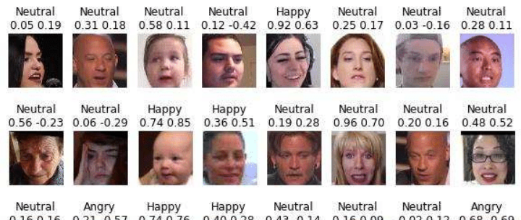
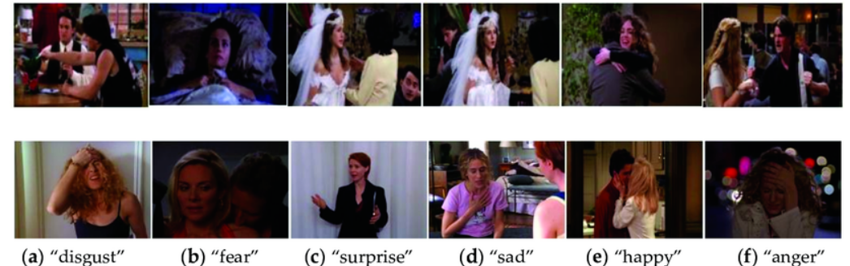
(T2-62: 브라이트 루키)
III. 데이터 활용 계획
“의료진의 아동학대 선별에 도움을 주는 AI 아이세이프(AI-SAFE)”
3
데이터 확보 방안
1
True label case 확보
2
표정 및 발화 데이터셋의 크기
응급실 내원 환자 중 아동학대 환자의 비율
미국 | 10%
영국 | 1.4% ~ 6.5%
이탈리아 | 2%
Aff-Wild2
CAER
국내 비율을 보수적으로 1%로 잡으면,
100개의 True label을 얻기 위해서
10,000개의 case가 필요함
비디오 260개
(약 48시간)
비디오 13,201개
(약 36시간)
국내 5개 소아전문응급의료 센터에서 연간 5,800여건의 소아외상 case가 내원하므로
약 2년 간 5개소 혹은 일부 기관을 선정하여
4-5년 간 필요한 데이터를 획득 가능
10초 길이 label 14,400개
(약 40시간)
Notes:
현재 prototype을 훈련하기 위해서는 mock data를 사용하였고, 실제 모델을 훈련하기 위해서는 전향적 연구를 통한 데이터셋 구성이 필요하다. 응급실 내원 환자 중 아동학대 환자의 비율을 보수적으로 1%로 산정하면 100개의 true label을 얻기 위해 10,000개의 case가 필요함.
표정 및 발화 데이터셋의 크기는 델에서 사용하는 비디오와 유사한 in-the-wild 형태의 데이터셋의 크기 참고

Slide 31
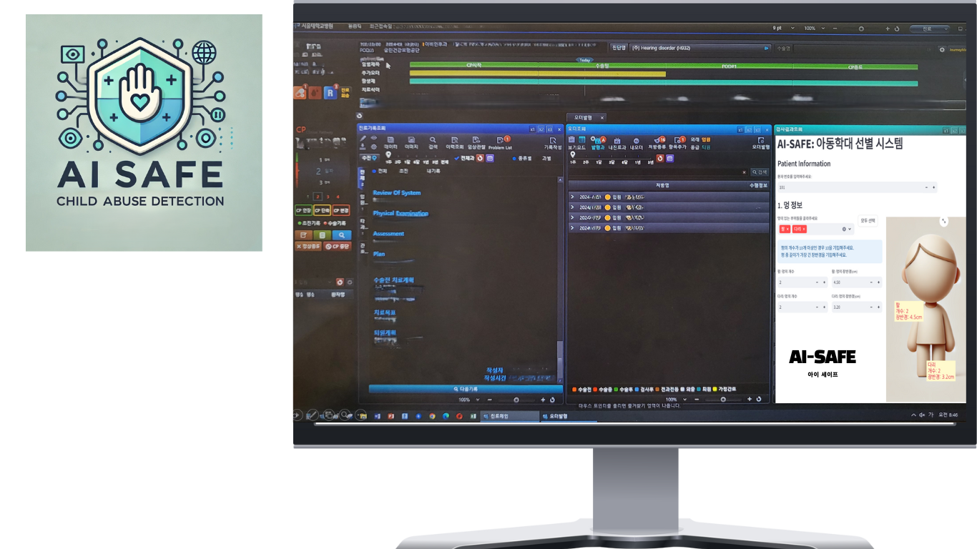
(T2-62: 브라이트 루키)
IV. 시뮬레이션 결과
“의료진의 아동학대 선별에 도움을 주는 AI 아이세이프(AI-SAFE)”
Notes:
이제 시연을 해볼 것! 다음과 같이 EMR 안에 들어있기 때문에 별도로 다른 프로그램을 쓸 필요 없고, 자동 기록의 효과까지 있음

Slide 32
(T2-62: 브라이트 루키)
IV. 시뮬레이션 결과
“의료진의 아동학대 선별에 도움을 주는 AI 아이세이프(AI-SAFE)”
Notes:
https://aisafe.qbio.page/

Slide 33
(T2-62: 브라이트 루키)
V. 향후 진행 계획
“의료진의 아동학대 선별에 도움을 주는 AI 아이세이프(AI-SAFE)”
1
수익 창출 방법
1
B2B 모델: 병원 및 의료기관 대상
라이선스 비용 부과
2
정부와의 협력 및 공공예산 활용
국내: 소아 응급실 11곳, 일반 응급실 411곳
라이선스 비용을 병원 당 연간 5천만 원으로 잡으면,
국내 시장은 약 5억 5천만 원 ~ 205억 5천만 원
미국: 소아 응급실 200곳, 일반 응급실 4,807곳
미국 시장은 약 135억 원 ~ 3,245억 원
아동학대 정보시스템 운영비: 연간 7억 원
E-아동행복지원시스템 운영비: 연간 6억 원
연간 응급실을 방문하는 아동 최소 30만 명을
기준으로, 아동 한 건당 500원의 스크리닝 비용을
부과할 경우, 정부 또는 병원에 연간 6억 원 청구 가능
3
데이터 기반 서비스와 추가 솔루션 제공
4
확장 가능성 및 글로벌 시장 진출
AI-SAFE를 통해 수집된 데이터를 기반으로 추가적인
아동학대 예방 및 대응 서비스를 개발해 부가 수익 창출
(ex. 수집된 데이터를 활용한 보고서 제공,
아동학대 리스크 평가 및 대응 가이드라인 제공,
새로운 관련인자 제시)
미국, EU를 비롯한 선진국에서 아동학대 예방에 대한
사회적 요구가 높음
=> AI-SAFE 글로벌 시장 진출 및 매출 확대 기대
Notes:
클림비 사건(2000): 영국에서 12차례 아이를 구할 수 있는 기회가 있었음에도 구하지 못하고 아동학대로 숨진 아이. 이후 2년간 65억원을 들여 108개의 새로운 정책을 제안함

Slide 34
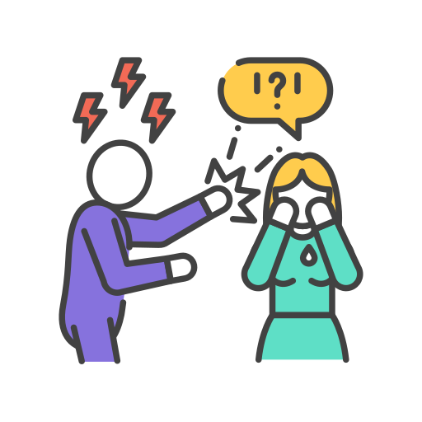

(T2-62: 브라이트 루키)
V. 향후 진행 계획
“의료진의 아동학대 선별에 도움을 주는 AI 아이세이프(AI-SAFE)”
2
향후 확장 가능성
1
해외 적용 가능성
2
가정 폭력 및 학교 폭력으로의 확장
Notes:
① 해외 적용 가능성: AI-SAFE는 국내뿐만 아니라 해외의 의료기관에도 적용이 가능하도록 설계되었다. 각국의 EMR(전자 의무 기록) 시스템이 다를 수 있지만, EMR에서 받아오는 주요 정보가 나이, 체중, 키, 혈액검사 데이터, X-ray 판독문과 같은 단순한 형태의 수치와 텍스트 정보이기 때문에, 이러한 데이터를 로컬 서버를 통해 수집하고 처리하면 비교적 쉽게 적용할 수 있다. 만약 사용하는 프로그램이 다를 경우, 해당 프로그램에 맞는 확장 프로그램을 개발하여 유연하게 대응할 수 있다. 이를 바탕으로, 해외에 적용 가능한 AI-SAFE 모델은 우리의 기반 모델을 각국의 데이터에 맞게 fine-tuning하여 현지화할 수 있다. 이는 기존의 알고리즘 구조를 유지하면서도 지역별 특성에 맞춘 최적화 작업만으로 해외 진출이 가능하다는 장점이 있다.
② 가정 폭력 및 학교 폭력으로의 확장: AI-SAFE는 아동학대 선별을 위해 멍과 골절 데이터를 활용하는 모델로, 이러한 특성을 가정 폭력과 학교 폭력 선별에도 적용할 수 있다. 기반이 되는 모델은 성인 데이터를 기반으로 구축되었으며, 이를 바탕으로 아동 데이터를 fine-tuning하여 아동학대에 특화된 모델을 개발한 것이다. 이와 같은 접근법을 성인 데이터와 다양한 폭력 유형에 맞춰 확장함으로써, AI-SAFE는 가정 폭력과 학교 폭력의 징후를 포착하고 분석하는 데에도 충분히 활용 가능하다. 다만, 확장된 모델을 더욱 정교하게 만들기 위해서는 폭력 피해자에 대한 데이터의 true label을 확보하고 이를 포함하여 연구를 진행할 필요가 있다. 이러한 방식으로 더 많은 데이터셋을 확보한다면, 다양한 폭력 상황에 대한 판별 정확도를 높이고, 폭력 예방 및 개입에 중요한 역할을 할 수 있다.
이와 같이 AI-SAFE는 국내외 의료기관에서의 적용 가능성뿐만 아니라, 가정 폭력 및 학교 폭력으로의 확장 가능성까지 내다보며 아동학대를 넘어 더 넓은 범위의 폭력 문제 해결에 기여할 수 있다. 이를 통해 AI-SAFE는 다양한 사회 문제에 대응하는 종합적인 폭력 예방 솔루션으로 성장할 수 있을 것이다.

Slide 35

(T2-62: 브라이트 루키)
V. 향후 진행 계획
“의료진의 아동학대 선별에 도움을 주는 AI 아이세이프(AI-SAFE)”
3
보안
1
훈련 데이터
2
모델 사용 단계
개인식별정보 제거 후 이를
hash 값으로 대체하여 가명 처리
EMR 자체의 보안 시스템
얼굴의 감정 상태를 나타내는 주요 좌표나 특징점 추출한 후 전체 영상 대신 이 좌표들만을 저장해 훈련
3차 병원의 경우 내부 서버에서, 1-2차 병원 경우 보안 인증된
클라우드 서비스를 이용
노이즈 추가, 주파수 조정, 속도 변화 등의 기법을 사용하여 변조하여 저장
이미 훈련이 완료된 XGBoost
모델로 로컬 시스템 상에서 구현
Notes:
모델을 트레이닝하기 위한 데이터를 확보하고 훈련 후 실제 모델을 사용할 때에도 의료 정보를 사용하기 때문에 개인정보 관리와 보안에 특히 주의를 기울여야 한다. 특히 해당 모델은 T74 (학대) 관련 코드를 다루므로 개인정보보호법에 의거하여 추가적인 보호조치가 필요하다. 또한 HIPAA 가이드라인에 따라 개인식별가능정보에 해당하는 음성과 사진 정보를 사용하기 때문에 이에 대한 조치 역시 필요하다.
먼저 훈련 데이터 중 기본 정보나 검사 결과 등 EMR 자체에 tabular data로 저장되는 데이터의 경우 개인식별정보 제거 후 이를 hash 값으로 대체하여 가명 처리할 것이다. Mock data를 구성하는 과정에도 이러한 점을 고려하여 환자의 이름이나 개인 정보 대신 이와 무관한 일련의 번호로 환자 정보를 결합하였다. 훈련 데이터 중 영상과 음성 데이터의 경우, 모델 구현에 필요한 feature들은 남겨두면서도 대상은 비식별화하는 방법이 필요하다. 영상의 경우 촬영 시 얼굴의 감정 상태를 나타내는 주요 좌표나 특징점을 추출한 후 전체 영상 대신 이 좌표들만을 저장하여 훈련에 사용하거나 3D 아바타의 형태로 해당 정보를 변환하여 저장할 것이다. 음성의 경우 노이즈 추가, 주파수 조정, 속도 변화 등의 기법을 사용하여 변조하여 저장할 것이다. 이 경우에도 음성 감정 분석에 사용되는 주요 특징들 (MFCC나 스펙토그램 관련 요소들)은 보존되어 분석이 가능하다고 알려져 있다. 모델 훈련 단계에서는 federated learning 기법을 사용할 것이다. 앞서 언급했듯 아이세이프는 학대와 관련되어 있기 때문에 정보를 수집한 병원 내에서 일차적인 모델 학습을 진행하여 보안을 유지할 것이고, 개별 모델 학습을 통해 얻은 가중치를 모아 최종적인 모델 가중치를 생성할 것이다.
모델 사용 단계에서도 보안에 대한 고려가 필요하다. 먼저 아이세이프는 EMR 내의 부가 프로그램으로 설정되어 있으므로 기본적으로 input되는 정보는 EMR 자체의 보안 시스템을 사용해서 보호한다. EMR 시스템 외부와의 데이터 이동이 일어나는 부분은 영상/음성 input 과정과 표정 발화 분석 단계 그리고 최종 아동학대 의심률 산출 단계이다. 먼저 input의 경우 1분 이하의 영상을 일시적으로 메모리에 저장하고, 훈련 단계와 마찬가지로 특징점 추출 혹은 3D 아바타 등을 통해 비식별화한 후 표정 발화 분석 모델로 송출할 것이다. 분석 모델의 경우 3차 병원의 경우 내부 서버에서, 1-2차 병원 경우 보안 인증된 클라우드 서비스를 이용할 것이다. 그리고 EMR 시스템 상에는 영상 및 음성이 아닌 분석 결과만 저장되게 된다. 최종 아동학대 의심률 모델의 경우 이미 훈련이 완료된 XGBoost 모델로 로컬 시스템 상에서 구현이 가능하여 보안을 유지할 수 있다.

Slide 36
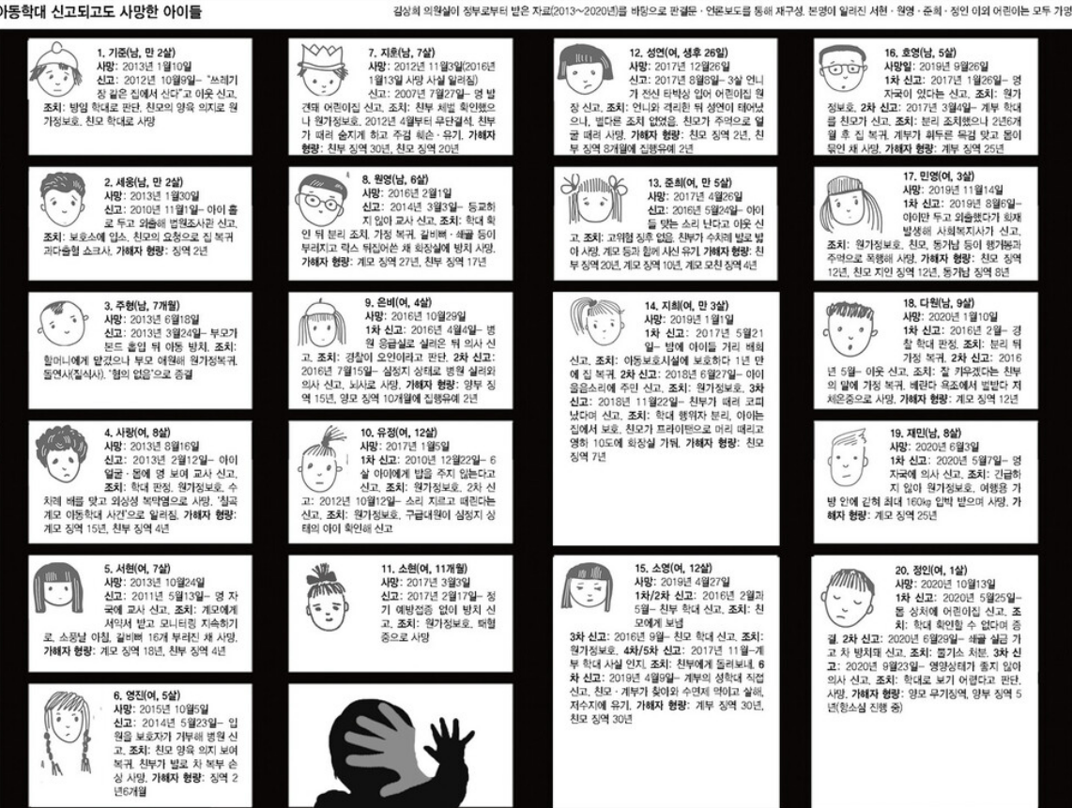
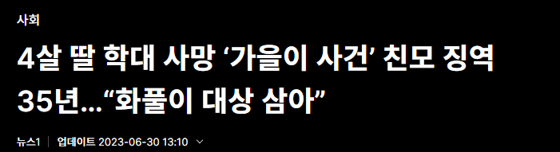
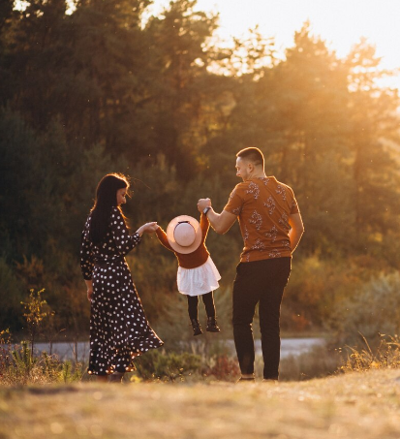
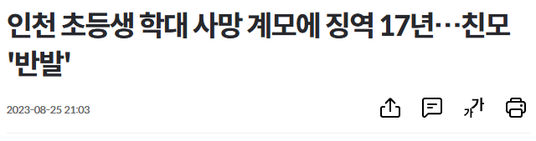
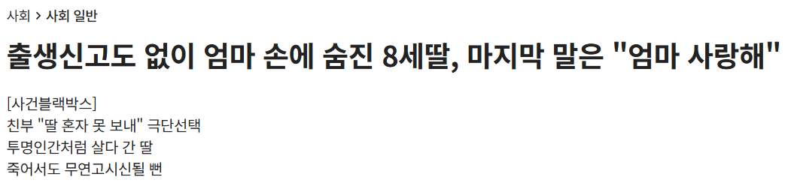
(T2-62: 브라이트 루키)
VI. 결론
“의료진의 아동학대 선별에 도움을 주는 AI 아이세이프(AI-SAFE)”
Notes:
왼쪽 사진에 보이는 이름들은 2013년부터 2020년까지 아동학대로 신고되었음에도 불구하고 적절한 조치를 받지 못해 결국 세상을 떠난 아이들입니다. 이 아이들은 분명 살릴 기회가 있었지만, 어른들의 무관심과 미흡한 대응으로 그 기회를 놓쳤습니다. 이들의 마지막은 오늘 발표 초반에 말씀드린, 정인이로 이어집니다. 정인이 사건은 많은 국민들에게 분노를 일으켰지만, 이는 그저 첫 사례가 아니었습니다. 어른들은 힘없는 아이들을 지키지 못했다는 사실에 분노했지만, 그 분노는 책임 있는 행동과 실질적 변화로 이어지지 않았습니다.
아동은 사회적 약자일 뿐 아니라 경제적 주권도 없기에, 그들을 위한 서비스는 늘 우선순위에서 밀려나 왔습니다. 높은 수익이 기대되지 않는다는 이유로 아동 보호 분야에 대한 적절한 관심과 투자가 부족했습니다. 저는 2020년 정인이 사건이 이 사진에 담긴 마지막 사례이길 바랐지만, 변하지 않는 사회에서는 비극이 되풀이될 수밖에 없습니다. 어머니에게 숨지기 직전까지 학대에서 벗어나기 위해 “엄마 사랑해”라고 되뇌었던 그 아이의 심정을 우리는 결코 잊어서는 안 됩니다.
우리 사회가 아이들에게 남길 수 있는 진정한 유산은 이들을 안전하게 지킬 환경과 보호체계를 마련하는 것입니다. 우리 모두 한때는 어린아이였고, 사랑받으며 성장하는 것이 얼마나 중요한지 잘 알고 있습니다. 저희 브라이트 루키팀은, 보호받아야 할 아이들을 위해 이 핵심 가치를 선도하고자 합니다. AI-SAFE는 단순히 데이터를 분석하는 AI가 아니라, 학대받는 아이들이 하루라도 더 빨리 안전을 찾도록 돕는 해결책이자 최소한의 사회적 안전망입니다.
감사합니다.

Slide 37




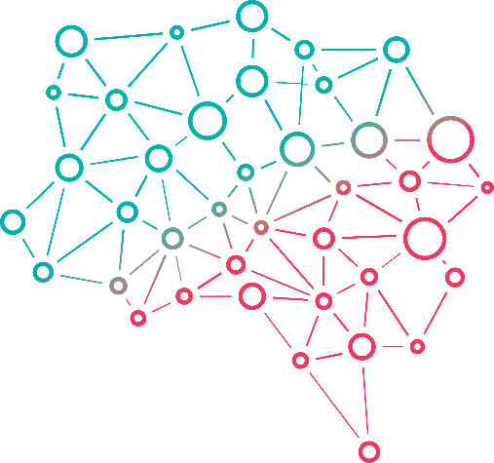


Q&A
감사합니다.

Slide 38
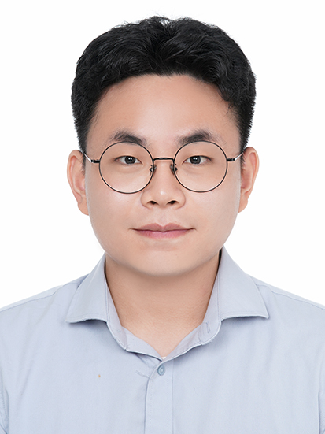

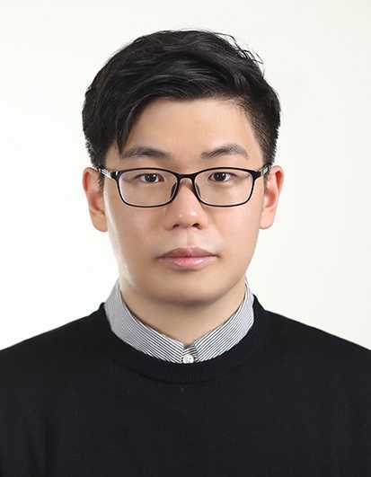

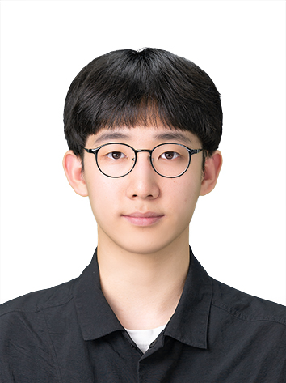
(T2-62: 브라이트 루키)
VII. 팀 활동 결과
“의료진의 아동학대 선별에 도움을 주는 AI 아이세이프(AI-SAFE)”
이재영(의과대학 본과 4학년)
정영지(의과대학 본과 4학년)
신채범(의과대학 본과 3학년)
양지훈(의과대학 본과 2학년)
남신우(의과대학 본과 2학년)
Notes:
https://github.com/bright-rookie/aisafe_front

Slide 39
(T2-62: 브라이트 루키)
Ⅰ. 아이디어 발굴 배경
“의료진의 아동학대 선별에 도움을 주는 AI 아이세이프(AI-SAFE)”
1
아동학대 판정 기준의 한계
학대행위자용 아동학대 위험도 평가척도
 | 1차 | 2차 | 3차
아동에게 상해를 입히거나 아동을 위험한 상황에 방치하고 있다. | O | X | X
경찰이나 아동보호전문기관의 조사를 받은 경험이 있다. | X | O | O
학대 및 체벌에 대한 그릇된 인식을 가지고 있다. | X | X | X
아동을 자신의 소유물로 인식하고 있다. | X | X | X
다른 이유를 주장하면서 학대행위의 정당화를 시도한다. | X | X | X
학대행위의 개선에 대해 노력하려는 의지를 보이지 않는다. | X | X | X
경찰이나 아동보호전문기관의 개입에 대해 비협조적이다. | X | O | O
알코올 및 정신건강 상의 문제로 인해 아동을 방임하거나 학대한다. | X | X | X
학대를 유발할 가능성이 있는 가정 내 만성적 스트레스가 있다. | X | X | X
아동의 양육에 어려움이 있고 이를 개선할 지원체계가 부족하다. | X | X | X
*총점 5점 이상일 경우 조치 고려 | 1점 | 2점 | 2점

